Slide 1
Projektimi i CNC
https://github.com/marsildo/CNC-Grupi-Prim-/tree/main
Punoi:Marsildo Gjoka,Kledi Cela,Ensi Shtembari

Slide 2
Pershkrimi
CNC (Kontroll Numerik i Kompjuterizuar) është një proces prodhimi ku software-i i paracaktuar në kompjuter drejton lëvizjen e mjeteve dhe makinave të fabrikës.

Slide 3
Përshkrimi i detajuar i projektit
Ky projekt është për të krijuar një mini makinë CNC nga Pajisjet e Vjetra të DVD-së duke përdorur Arduino si trur i kësaj makine dhe mbrojtësin e motorit L293D. Është shumë mahnitëse të shikosh si kjo makinë e vogël vizaton imazhe në mënyrë kaq të bukur me një precizitet të mirë. Thjesht, çdo imazh që dëshiron të vizatohet me këtë makinë duhet të konvertohet në një skedar Gcode duke përdorur softuerin INKSCAPE. Ky stream Gcode në Arduino përmes programit të kontrollit GCTRL. Dhe mbrojtësi i motorit L293D udhëzon motorin e hapësirave se si të lëvizë, kombinojë dhe sinkronizojë lëvizjen e hapësirave përfundon në një imazh të mirë. Kjo makinë ka dy aksa, X-AXIS dhe Y-AXIS. Aksi X është zona e vizatimit, letra vendoset në aksin X. Aksi Y mban lapsin..

Slide 4
Arduino Code
1. Libraries:
- Servo.h: Library for controlling the servo motor.
- AFMotor.h: Library for controlling stepper motors using the Adafruit Motor Shield.
2. Definitions:
- LINE_BUFFER_LENGTH: Maximum length of a command line.
- STEP: Microstepping mode.
- Constants for servo positions (`penZUp` and `penZDown`), servo pin (`penServoPin`), and steps per revolution (`stepsPerRevolution`).
3. Global Variables:
- actuatorPos: Current position of the plotter's plothead.
- Drawing settings such as `StepInc`, `StepDelay`, `LineDelay`, and `penDelay`.
- Steps per millimeter for X and Y axes (`StepsPerMillimeterX` and `StepsPerMillimeterY`).
- Drawing robot limits (`Xmin`, `Xmax`, `Ymin`, `Ymax`, `Zmin`, and `Zmax`).
- Current positions (`Xpos`, `Ypos`, and `Zpos`).

Slide 5
4. Setup:
- Initialization of serial communication, servo motor, and stepper motors.
- Notification of the CNC plotter's status and range limits.
5. Loop:
- Continuously reads serial input and processes incoming commands.
- Commands can include movement (`G0` or `G1`), pen up/down (`M300`), and report position (`M114`).
- Comments and irrelevant characters are discarded.
6. Function Definitions:
- processIncomingLine(): Processes individual commands received via serial communication.
- drawLine(): Draws a line from the current position to a specified point.
- penUp() and penDown(): Control the pen's position (up or down) using a servo motor.
Overall, this code allows the Arduino to receive commands over a serial connection and control the mini CNC plotter's movements and pen position accordingly.

Slide 6
4. **Setup**:
- Initialization of serial communication, servo motor, and stepper motors.
- Notification of the CNC plotter's status and range limits.
5. **Loop**:
- Continuously reads serial input and processes incoming commands.
- Commands can include movement (`G0` or `G1`), pen up/down (`M300`), and report position (`M114`).
- Comments and irrelevant characters are discarded.
6. **Function Definitions**:
- `processIncomingLine()`: Processes individual commands received via serial communication.
- `drawLine()`: Draws a line from the current position to a specified point.
- `penUp()` and `penDown()`: Control the pen's position (up or down) using a servo motor.
Overall, this code allows the Arduino to receive commands over a serial connection and control the mini CNC plotter's movements and pen position accordingly.

Slide 7
Shpjegimi I G-CODE
1. Imports:
- java.awt.event.KeyEvent: Used for handling keyboard events.
- javax.swing.JOptionPane: Used for displaying a dialog box to select the serial port.
2. Global Variables:
- Serial port: Represents the serial communication port with the Arduino board.
- String portname: Holds the name of the serial port. This can be set manually or selected interactively.
- boolean streaming: Indicates whether the program is currently streaming G-code commands.
- float speed: Stores the speed of movement of the CNC machine.
- String[] gcode: An array to hold G-code commands to be streamed to the CNC machine.
- int i: Index used for iterating through the `gcode` array.

Slide 8
3. Functions:
- openSerialPort(): Opens the serial port specified by `portname` if it's not null.
- selectSerialPort(): Opens a dialog box to let the user select the serial port interactively.
- setup(): Initializes the program, sets the size of the window, and opens the serial port.
- draw(): Draws the instructions and displays information about the current settings.
- keyPressed(): Handles keyboard events. Depending on the pressed key, it sends G-code commands to the CNC machine via the serial port.
- fileSelected(File selection): Called when a file is selected via a file dialog. It loads the selected G-code file into the `gcode` array and starts streaming the commands.
- stream(): Streams the G-code commands to the CNC machine. It sends one command at a time and waits for an acknowledgment before sending the next command.
- serialEvent(Serial p): Handles serial events. When data is received from the Arduino board, it prints the received data and continues streaming the G-code commands if necessary.
4. G-code Commands:
- G-code commands are sent to the CNC machine based on the keys pressed by the user (`LEFT`, `RIGHT`, `UP`, `DOWN`, etc.).
- The G-code commands control various actions such as moving the machine in the X, Y, and Z axes, setting the speed, displaying settings, going home, etc.
Overall, this code provides a basic interface for controlling a CNC machine by sending G-code commands via a serial connection to an Arduino board.

Slide 9

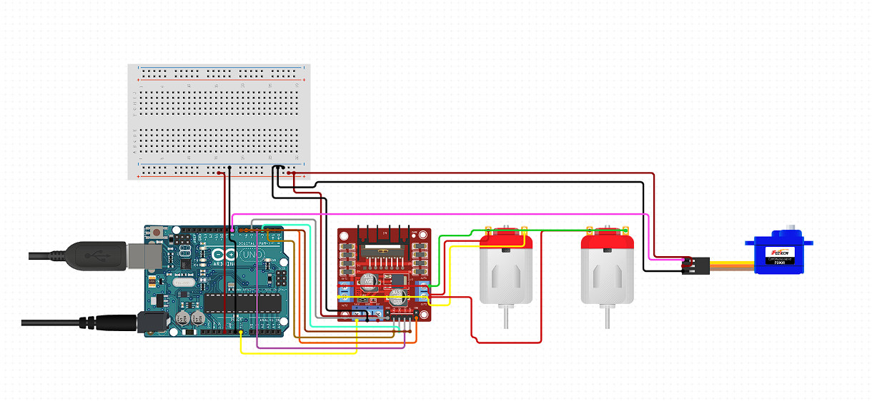

Slide 10
Qëllimi dhe objektivi i projektit
Qellimi i këtij projekti është të demonstron se si mund të krijohet një makinë CNC e vogël duke përdorur pajisjet e vjetra të DVD-së dhe teknologjinë Arduino. Objektivi është të ndërtohet një makinë e aftë të vizatojë imazhe me një precizitet të mirë, duke përdorur softuerin INKSCAPE për të konvertuar imazhet në Gcode dhe duke përdorur Arduino dhe mbrojtësin e motorit L293D për të kontrolluar lëvizjen e makinës në mënyrë që të krijohet imazhi dëshiruar. Kjo shërben si një projekt shembullor për të demonstruar aftësitë dhe mundësitë e teknologjisë së Arduino në aplikacione praktike të ndryshme.

Slide 11
Rezulati
Rezultati i këtij projekti është krijimi i një mini makinë CNC funksionale që është në gjendje të vizatojë imazhe të thjeshta me një precizitet të mirë. Përmes përdorimit të teknologjisë Arduino dhe softuerit INKSCAPE, makinës i është dhënë aftësia për të interpretuar dhe ekzekutuar kodin Gcode për të lëvizur stepper motorët në mënyrë të përshtatshme për të krijuar vizatimin e dëshiruar. Ky rezultat shërben si një demonstrim i suksesit të përdorimit të teknologjisë dhe dijes për të ndërtuar një makinë CNC funksionale nga materiale të thjeshta dhe të disponueshme.

